Slide 1

VIVENDO PELA FÉ
Lição 8 de 23 de maio de 2026

Slide 2

“Fé é a certeza do que esperamos, a convicção do que não vemos”
(Hebreus 11:1)

Slide 3

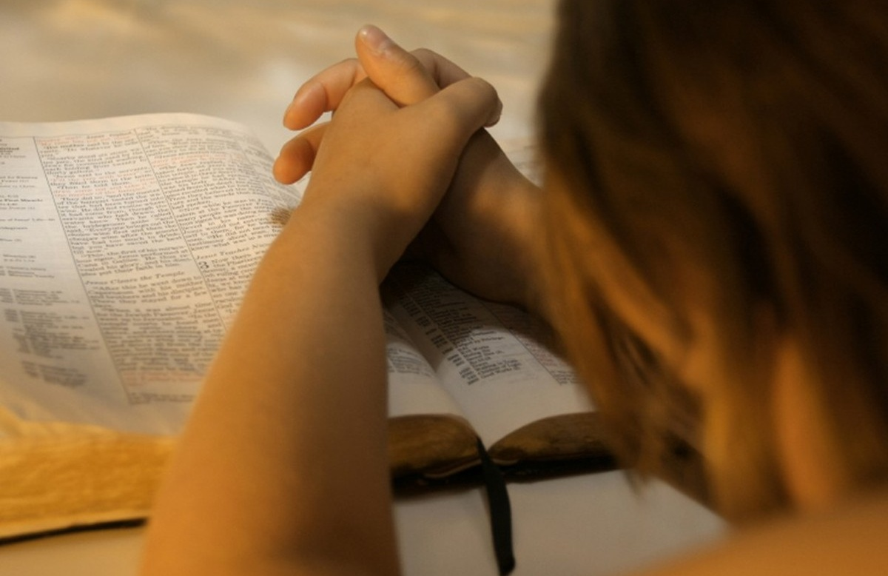
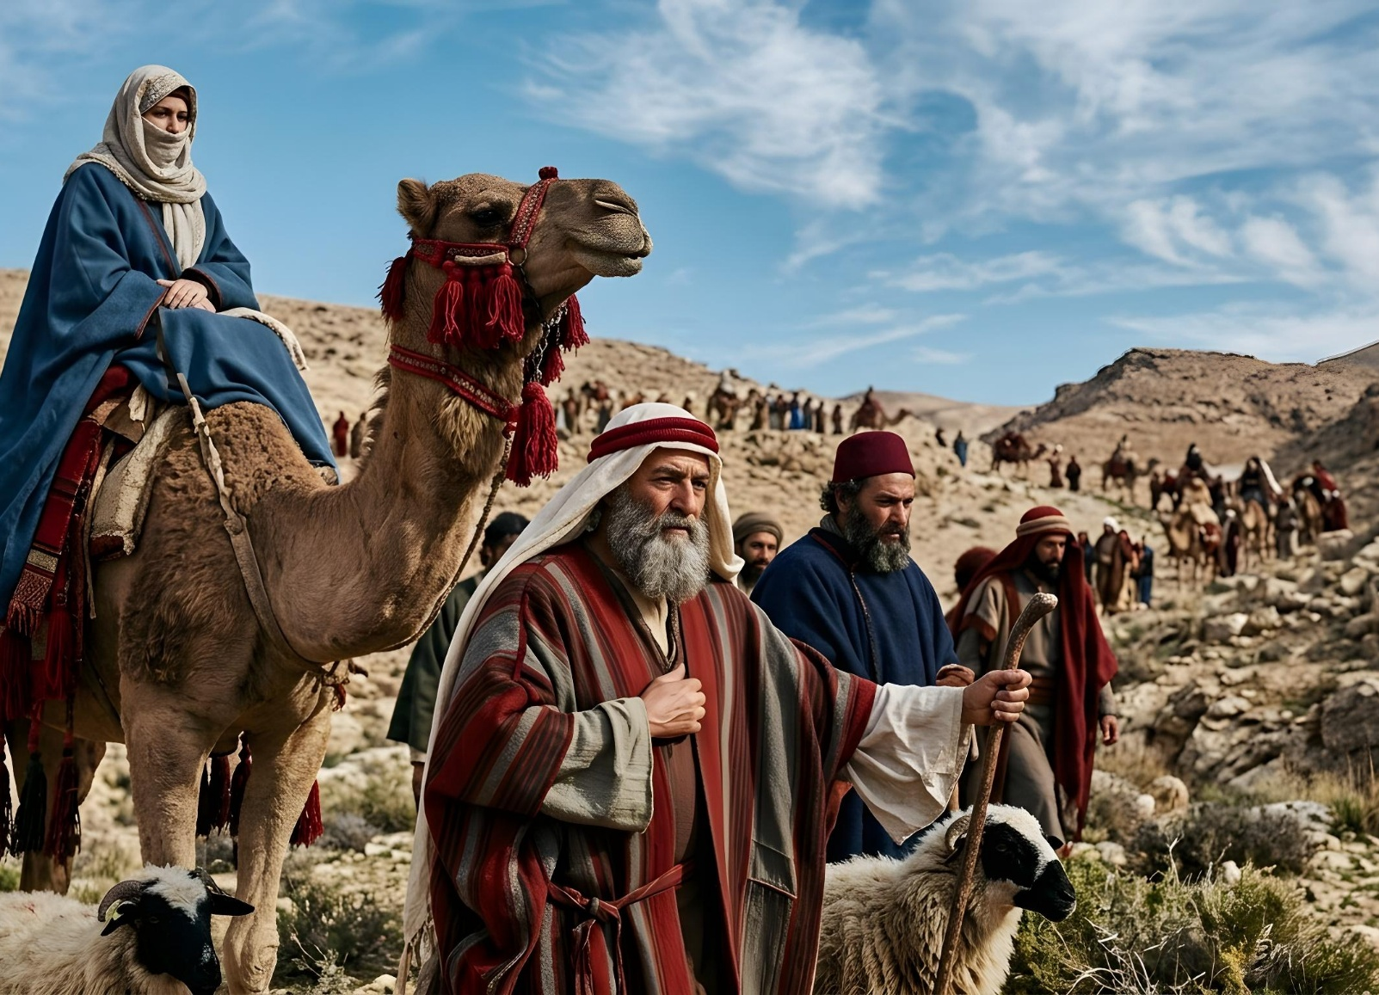
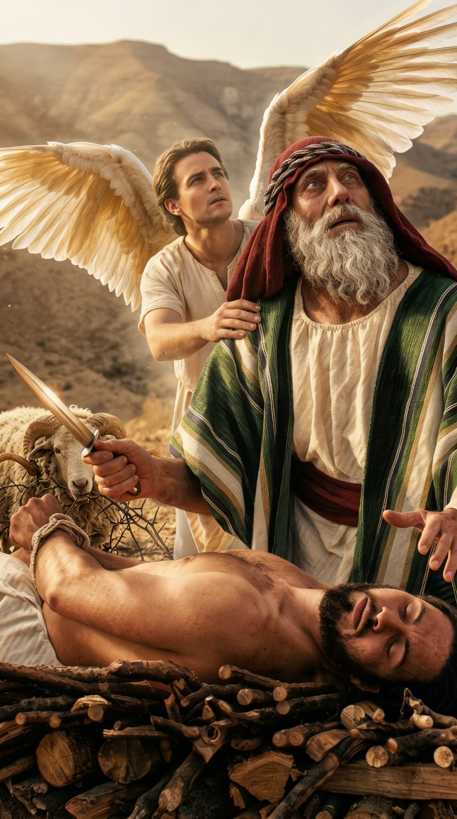







O conhecimento de Deus, o estudo bíblico e a oração devem ter um elemento comum para que possam se tornar elementos transformadores em nossas vidas: a fé.
Sem fé, esses elementos se tornam mero conhecimento ou rituais desprovidos de significado.
Mas com a fé, são elementos poderosos que nos levarão aos mais altos patamares de nossa experiência espiritual: "àquele que acredita que tudo é possível“
(Mr. 9:23).
Distintos tipos de fé:
  A fé e os sinais.
  A medida da fé.
  A fé e os sentimentos.
O que é a fé?
  Definição e desenvolvimento da fé.
  A fé de Jesus.

Slide 4

DISTINTOS TIPOS DE FÉ

Slide 5


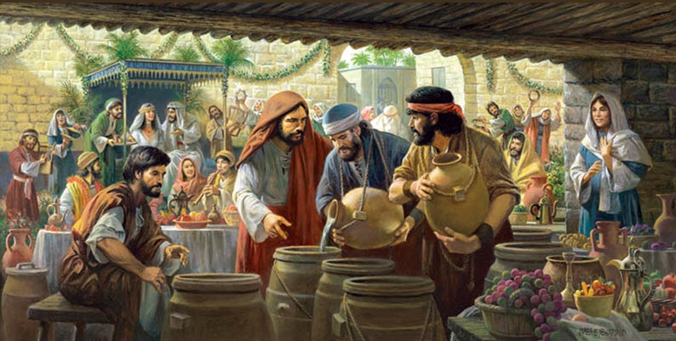
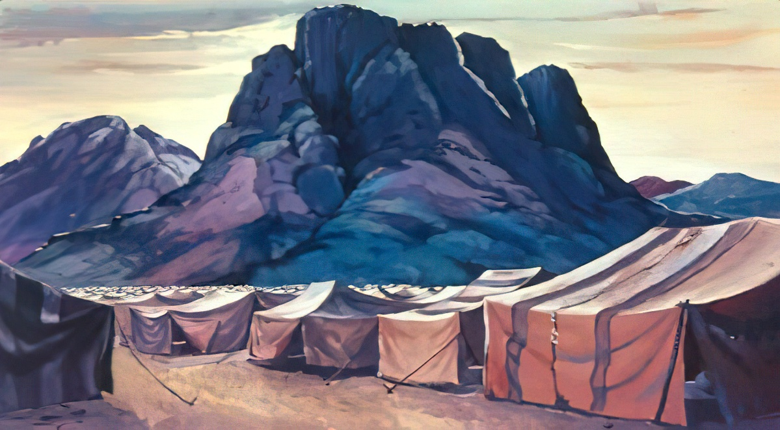
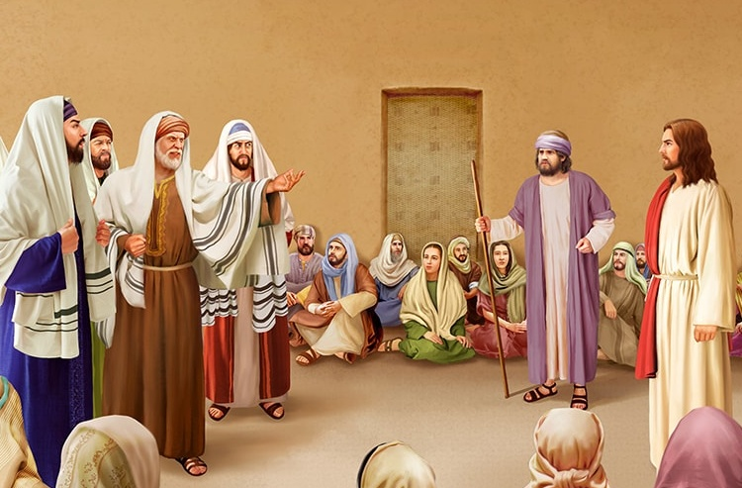

A FÉ E OS SINAIS
“Então Jesus lhe disse: "Se não vires sinais e maravilhas, não crerás” (João 4:48)
Um sinal é uma marca distintiva ou demonstração dada para confirmar uma mensagem inspirada ou para apoiar a autoridade divina. Embora um sinal geralmente seja entendido como um evento milagroso — como o casamento em Caná (João 2:11) — o fato de Israel ter acampado diante do Sinai para adorar a Deus também foi dado como sinal (Êx. 3:12).
Os fariseus pediram a Jesus que lhes mostrasse um sinal de qualquer tipo que provasse que Ele era o Messias, para que pudessem acreditar nele (Mc. 8:11).
Ele se exasperou por terem pedido um sinal para justificar sua falta de fé (Mc 8:12). Quando alguém não quer crer, nenhum sinal pode convencê-lo.
Deus nos deu evidências suficientes em Sua Palavra e na natureza para que quem quiser acreditar acredite. No entanto, sempre há espaço para dúvidas. Por essa razão, Jesus deu uma bênção especial aos "que não viram e não acreditaram" (Jo. 20:29).

Slide 6

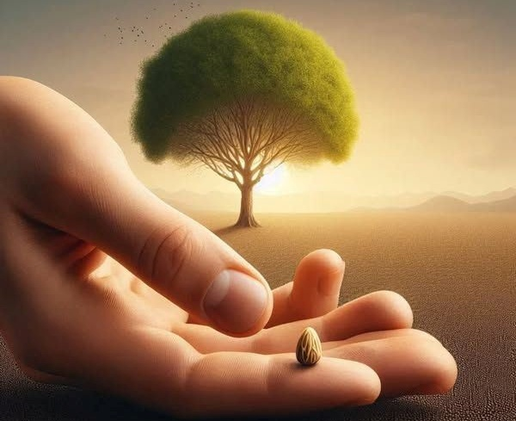
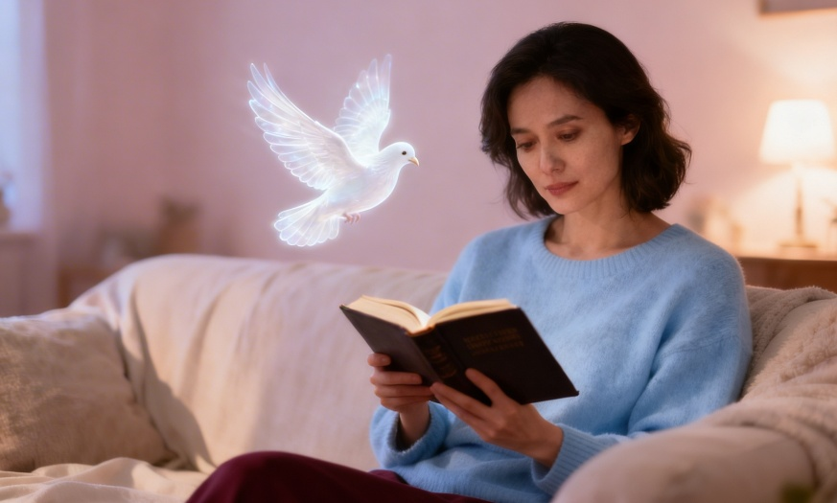
A MEDIDA DA FÉ
“Então o Senhor disse: "Se tivesses fé como um grão de mostarda, poderias dizer a este sicómoro: 'Sê arrancado e plantado no mar; e te obedeceria” (Lucas 17:6)
Existem diferentes medidas de fé:
A Fé dos Apóstolos
A Fé de Pedro
A Fé do Pai
A Fé da Cananéia
A Fé do Centurião
A fé de Estevan
"Como não tendes fé?” (Mr. 4:40)
"Homem de pouca fé!”
(Mt. 14:31)
“Me auxilia na minha pequena fé”
(Mr 9:24)
“Grande é a sua fé”
(Mt. 15:28)
“nem em Israel encontrei tanta fé” (Lc. 7:9)
“Um homem cheio de fé” (At. 6:5)
É evidente que a fé pode crescer à medida que as raízes da descrença são arrancadas. A convicção deve gradualmente substituir a dúvida. Nosso pedido deve ser: "Aumentem nossa fé" (Lc. 17:5)
Por meio da obra do Espírito Santo, do estudo da Bíblia e de nossa experiência com Deus, poderemos observar que "a tua fé está crescendo." (2Ts. 1:3).

Slide 7

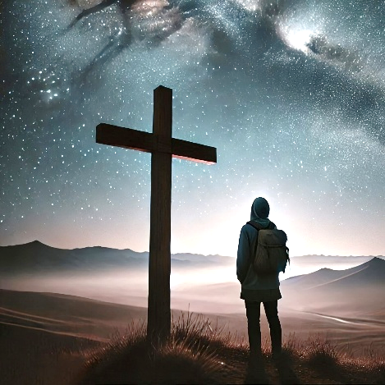
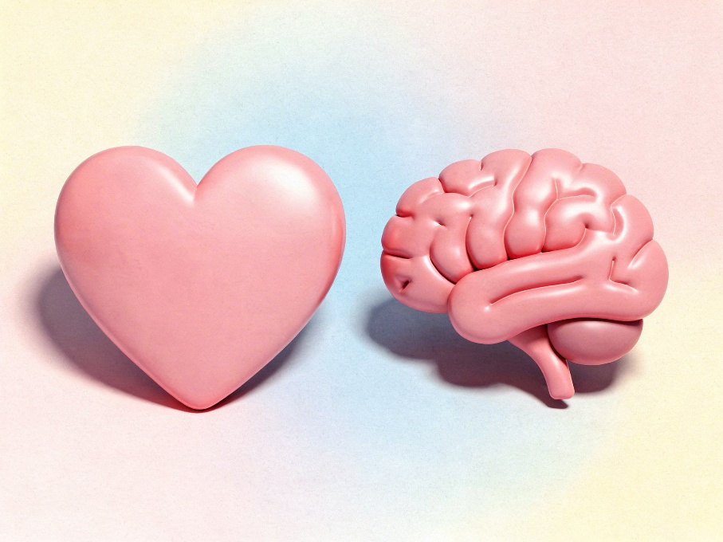
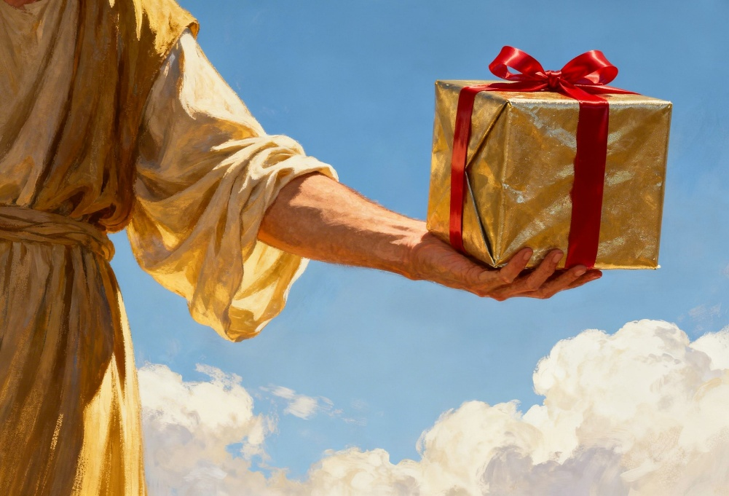

A FÉ E OS SENTIMENTOS
“Pois pela graça você é salvo pela fé; e isso não é de vocês, pois é um dom de Deus” (Efésios 2:8)
A fé é um sentimento ou um ato racional?
A resposta para essa pergunta é importante. Não é a mesma coisa dizer "EU ME SINTO salvo" do que dizer "EU SEI que estou salvo".
Mas vamos começar do começo. Qual é a origem da fé? A fé vem de Deus e Ele a nos dá como um presente (Rom. 12:3; Ef. 2:8).
Quando respondemos positivamente a esse dom — quando começamos a exercer a fé — essa fé produz em nós sentimentos como alegria; tranquilidade; A sensação de alívio espiritual; …
Mas a fé em si não é um sentimento, é "garantia" e "convicção" (Heb. 11:1). Não é algo que depende do nosso humor. Quando me sinto fraco, ou sinto que minha salvação está longe, é aí que devo exercer mais fé.

Slide 8

O QUE É FÉ?

Slide 9

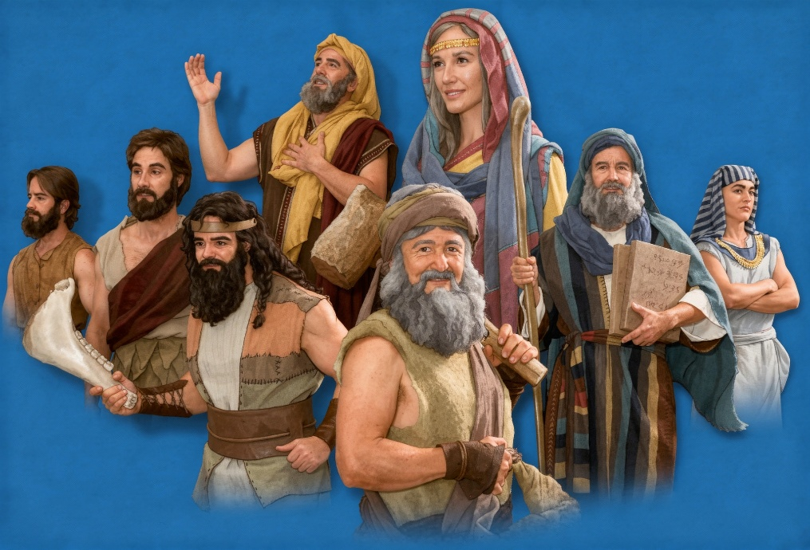
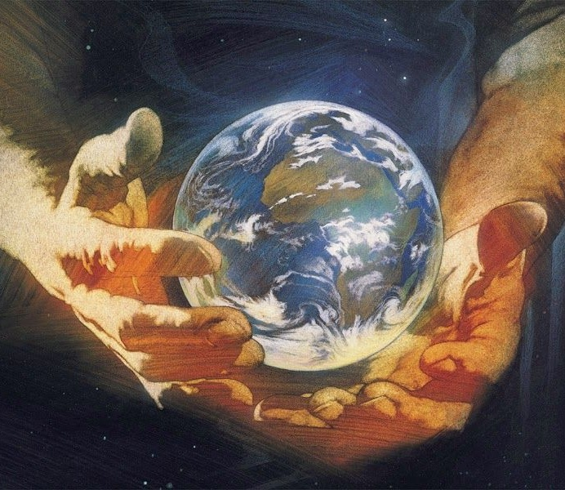
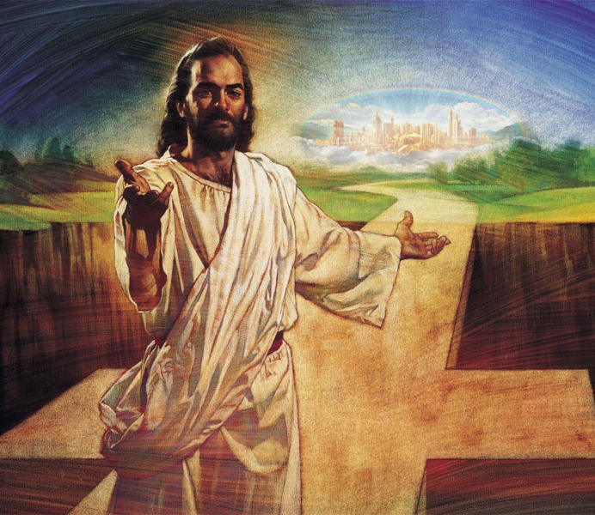
DEFINIÇÃO E DESENVOLVIMENTO DA FÉ
“Fé, então, é a certeza das coisas esperadas, a convicção das coisas não vistas” (Hebreus 11:1)
Exercer a fé, por menor que seja (Mt. 17:20)
Estudar a Bíblia (Rom. 10:17)
Peça a Deus para aumentá-la
(Lc. 17:5)
Não desistir diante da dúvida (Mr. 9:23-24)
Não basear minha fé na fé dos outros
(Mt. 25:8)
Responder ao Espírito Santo (Gál. 5:22)
Praticar Minha Fé Habitualmente (2Co. 5:7)
Hebreus 11:1, 3 e 6 nos dão uma definição ampla de fé. A fé tem muito a ver com nosso conceito de Deus. Isso nos leva a acreditar Nele como Criador e Recompensador.
No restante do capítulo, Paulo recorre à fé de muitos homens e mulheres que servem de exemplo e incentivo para nós, para que não fiquemos desanimados enquanto esperamos pela recompensa.
Como vimos, nem todos temos o mesmo nível de fé. Como posso desenvolver o quão pouca ou quanta fé eu tenho?

Slide 10


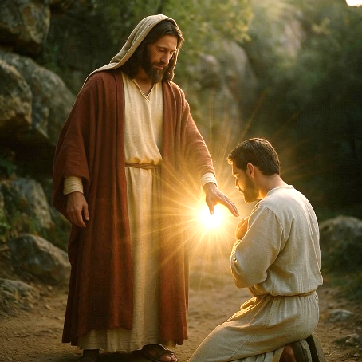
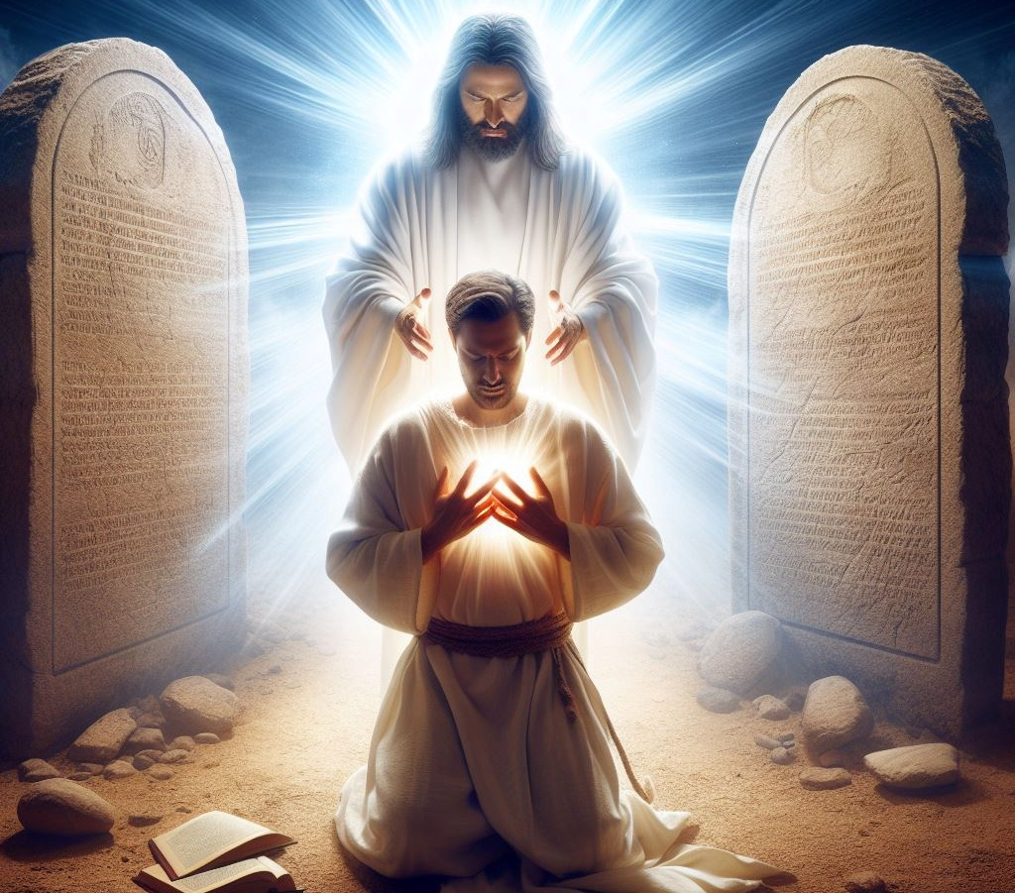
A FÉ DE JESUS
“Aqui está a paciência dos santos, aqueles que guardam os mandamentos de Deus e a fé de Jesus” (Apocalipse 14:12)
Os fiéis que vivem perto do retorno de Jesus se distinguem por duas coisas que devemos “guardar" (ou seja, obedecer ou cumprir): os mandamentos e a fé de Jesus (Ap. 14:12).
A Lei (os mandamentos) e o Evangelho (fé) andam juntos. Não se pode obedecer sem ter fé, nem acreditar sem obedecer. Mas o que significa "a fé de Jesus"?
Ser obediente a Jesus e à Sua Palavra
Ter uma experiência diária com Jesus
Fazer de Jesus o centro de sua vidas
Viver de forma consistente com sua fé
Fundamentar sua Fé em Jesus
Refletir Jesus em sua vida
Aceitar o presente de Sua graça
Ao termos a fé de Jesus, somos justificados (Rom. 5:1), santificados (Atos 26:18) e nos tornamos filhos de Deus (João 1:12).

Slide 11

“Confie então no Senhor Jesus para guiá-lo passo a passo pelo caminho certo. Você pode ganhar confiança e força a cada passo, porque pode ter certeza de que sua mão está na deles. Você pode "correr e não se cansar", pode "andar e não desmaiar", porque pode ver pela fé que tem sua mão na de Cristo. Você não vai se afundar no desânimo, pois à medida que continuar conhecendo o Senhor, confiando Nele, terá a certeza de que Aquele que nunca abandona aqueles que confiam plenamente Nele é seu constante Ajudante”
E. G. W. (Deus Cuida de Nós, 27 de outubro)

